Slide 1
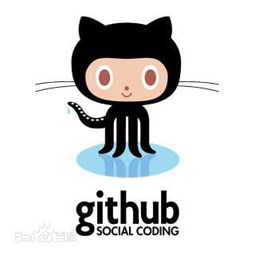
Git是什么?
Git是目前世界上最先进的分布式版本控制系统（没有之一）。
Git有什么特点？简单来说就是：高端大气上档次！

Slide 2
很多人都知道，Linus在1991年创建了开源的Linux，从此，Linux系统不断发展，已经成为最大的服务器系统软件了。
Linus虽然创建了Linux，但Linux的壮大是靠全世界热心的志愿者参与的，这么多人在世界各地为Linux编写代码，那Linux的代码是如何管理的呢？

Slide 3
事实是，在2002年以前，世界各地的志愿者把源代码文件通过diff的方式发给Linus，然后由Linus本人通过手工方式合并代码！
你也许会想，为什么Linus不把Linux代码放到版本控制系统里呢？不是有CVS、SVN这些免费的版本控制系统吗？因为Linus坚定地反对CVS和SVN，这些集中式的版本控制系统不但速度慢，而且必须联网才能使用。有一些商用的版本控制系统，虽然比CVS、SVN好用，但那是付费的，和Linux的开源精神不符。

Slide 4
Linus花了两周时间自己用C写了一个分布式版本控制系统，这就是Git！一个月之内，Linux系统的源码已经由Git管理了！牛是怎么定义的呢？大家可以体会一下。
Git迅速成为最流行的分布式版本控制系统，尤其是2008年，GitHub网站上线了，它为开源项目免费提供Git存储，无数开源项目开始迁移至GitHub，包括jQuery，PHP，Ruby等等。

Slide 5
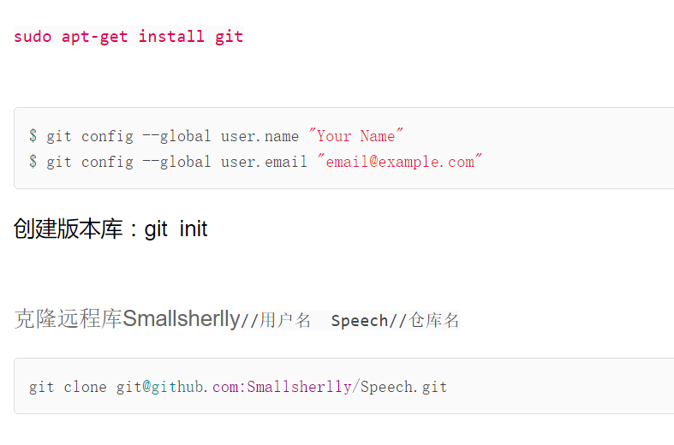

Slide 6
更多git教程可以从下面的网址获取
https://www.liaoxuefeng.com/wiki/0013739516305929606dd18361248578c67b8067c8c017b000

